Slide 1
5.B – English 14th – 17th April
Milí žáci, tento týden budeme pokračovat v procvičování Present Simple – ještě se musíme naučit, jak se tvoří otázky.
Tento týden vyzkoušíme ONLINE hodinu, kdy budeme moct společně probrat co vám není jasné. Projděte si úkoly do pátku – důležitý je hlavně Úkol 3 – Tabulka na straně 5.
Jsem ráda, že si opakujete na www.umimeanglicky.cz
Minulý týden domácí úkol zvládli: Bára, Viktor, Fedor, Emilka P. (třetí plus),Vincent, Miri, Emilka Š. (také třetí plus). Gratuluju!

Slide 2

Úkol 1 – 4D Mickey, Milie and Mut
Do you know the sports? Zahraj si hru, klikni na Sports, v druhé řadě https://www.gamestolearnenglish.com/fast-vocab/
Učebnice strana 46 – Poslechni si a přečti si příběh. Přečti ho nahlas.
47/2 Jsou věty pravdivé (true), nepravdivé (false)
nebo to z komiksu není jasné (doesn´t say)?
Zapiš do sešitu
Zapiš si také slovíčka 4D Mickie, Millie and Mut (pracovní sešit str. 83)

Slide 3
Úkol 2 – Present Simple - opakování
Zopakujeme si nejdřív tvoření kladných a záporných vět.
Zkuste tuhle hru https://www.gamestolearnenglish.com/bubbles-english/
Podle obrázku budete tvořit věty – klikněte na slova ve správném pořadí. V druhé řadě si vyberte Have/has a potom Likes
Připomínám: He has a piano lesson. He doesn´t have a guitar lesson.
They have lunch at school. They don´t have lunch at school.
Koho to bavilo, může si ještě zopakovat Is/Are ve třetí řadě.

Slide 4

Pracovní sešit str. 38
Strana 38/1
Vyplňte o sobě podle pravdy
38/2 Křížovka (podle obrázků, pozor na Across a Down)

Slide 5
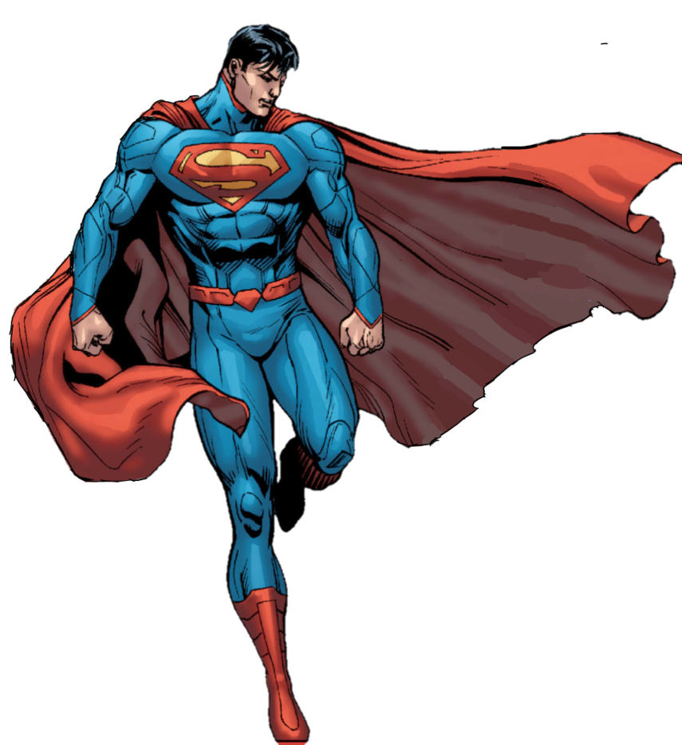
Úkol 3 – Present Simple - Otázky
Jak tvoříme otázky v přítomném čase?
Zase nám musí přijít na pomoc slovíčka DO (I, you, they, we) nebo DOES (he, she, it).
ZAPIŠ SI DO SEŠITU TABULKU
YES/NO QUESTIONS - Když mi stačí odpověď ano nebo ne. Můžu buď odpovědět celou větou, nebo jen krátkou odpovědí, kterou se také naučíme.
Do/does jako pomocník jde první | potom je podmět (KDO, CO) (zájemno, nebo třeba: your parents, his friend …) | a nakonec sloveso + další informace na které se ptám + otazník | Krátká odpověď – vždy TŘI slova (první YES/NO, potom ZÁJMENO a nakonec DO/DOES nebo DON´T/DOESN´T (jestli DO/DOES mi napoví otázka)
Do | I | play tennis? go to school? get up at six? have breakfast? | Yes, I do. / No, I don´t. Yes, I do. / No, I don´t. Yes, we do. / No, we don´t. Yes, they do. / No, they don´t.
 | you
 | We
 | they
Does | he |  | Yes, he does. / No, he doesn´t. Yes, she does. / No, she doesn´t. Yes, it does. / No, it doesn´t.
 | she
 | it

Slide 6
Učebnice str. 47
Hurá! Tabulku máš opsanou v sešitě, tak jí teď zkus použít!
Vyplň pracovní list – odpovědi si můžeš zkontrolovat na konci (FINISH, Check my answers), potom to zkus ještě jednou a pošli mi odpovědi na můj email mccollum@santoska.cz
(na konci FINISH, E-mail your answers)
https://www.liveworksheets.com/ph12728rx
To je pro tento týden všechno! Příští týden budeme pokračovat v otázkách. Have a nice weekend!

